Slide 1
Е.В.Градобойнова
Тибетский буддизм:
визуальный образ современной
религиозной картины

Slide 2
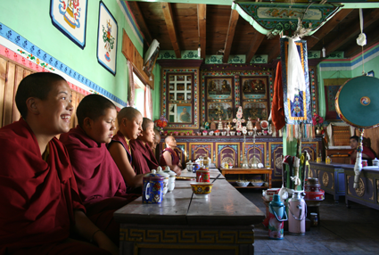
Непал. 2010 г.
Пуджа, совершаемая монахинями в домашнем святилище с целью обеспечения благополучия семьи.

Slide 3
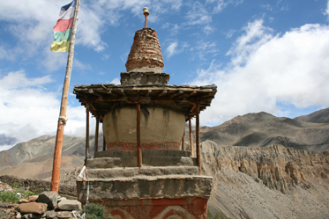
Непал. 2010 г.
Ступа в одной из высокогорных деревень.

Slide 4
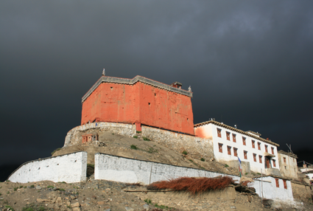
Непал. 2010 г.
Древний высокогорный буддистский монастырь.

Slide 5
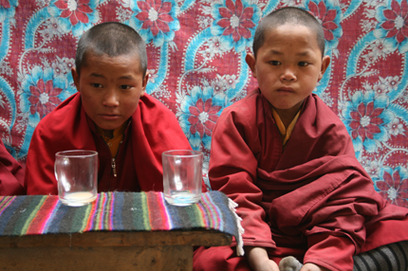
Непал. 2010 г.
Юные ламы.

Slide 6
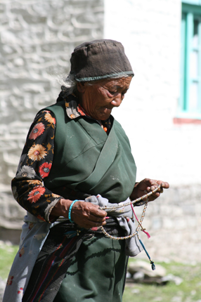
Непал. 2010 г.
Последовательница буддизма с четками, позволяющими фиксировать количество произносимых в течение суток мантр.

Slide 7
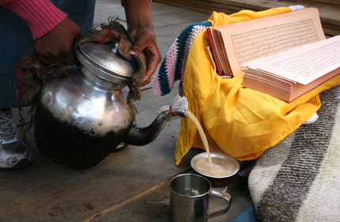
Непал. 2010 г.
Традиционный тибетский чай, сопровождающий все светские и религиозные церемонии.

Slide 8
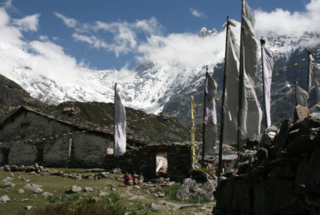
Непал. 2010 г.
Флаги с благожелательными мантрами на фоне снежных
вершин.

Slide 9
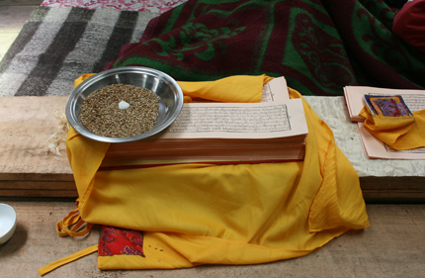
Непал. 2010 г.
Религиозная книга на тибетском языке.

Slide 10
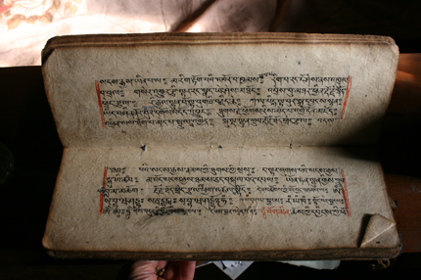
Непал. 2010 г.
Религиозная книга на тибетском языке.

Slide 11
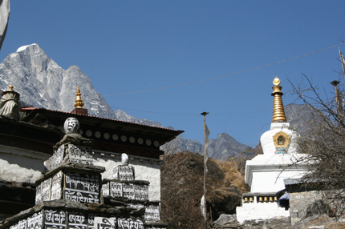
Непал. 2010 г.
Ступа в одной из высокогорных деревень.

Slide 12
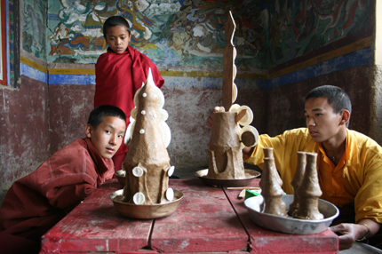
Непал. 2010 г.
Изготовление ритуальных жертвоприношений из муки и масла перед церемонией, проводимой перед сбором урожая.

Slide 13
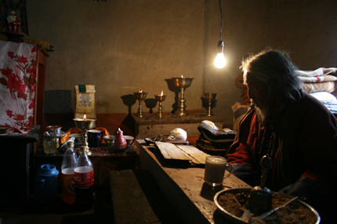
Непал. 2010 г.
Заупокойная пуджа, проводимая на седьмой день после смерти человека.

